Slide 1
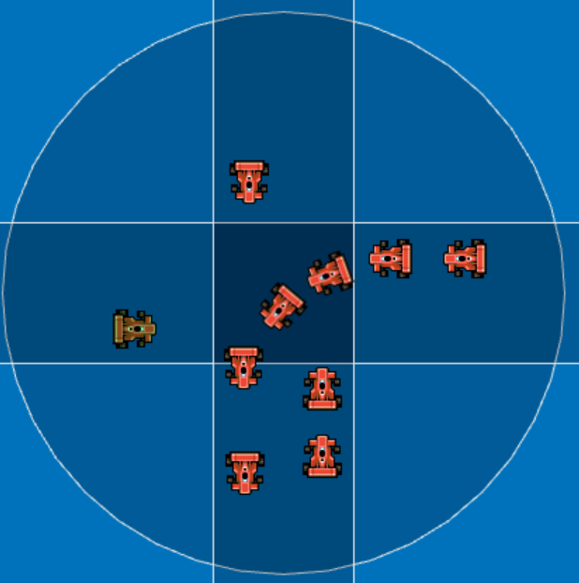
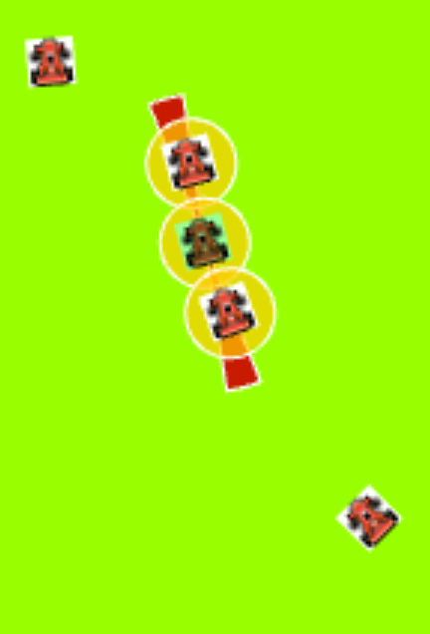
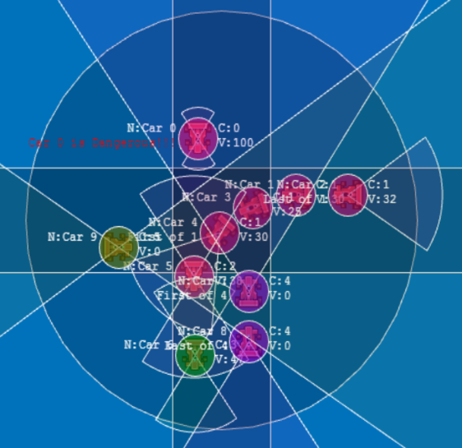
서비스 아이디어 주제(보라매)
측 후방 사고예측
집단알림시스템
보라매
OS : Windows
언어 : javascript
라이브러리 : phaser.js
마이닝 Tool : Java, Spotfire
(Github 주소)
비슷한 상황에 놓인 차량들을 그룹화하고 사고를 당하기로 예측되는 집단에게 알림을 주어 연쇄추돌사고를 방지하는 서비스
구현 아키텍처
- 그룹화를 굳이하는 이유? 최근 영동고속도로 연쇄추돌사고처럼 유사한 상황의 집단이 사고를 당하는
경우 그 피해가 매우 크다.
- 사용데이터 : 속도, 브레이크 상태, 시간(초)
- 구현모습 : 도로상황 -> 그룹화 -> 정지거리, 진입각도벡터를 이용한 Detection -> 위험감지

Slide 2

Clustering 알고리즘
-> Clustering 감지범위내에 서로가 인식되면 하나의 Cluster로 인식합니다.
-> Clustering 감지범위는 속도에 반비례합니다. 해당 클러스터의 속도가
느릴수록 후방의 빠른 클러스터에 대처할 시간이 필요하기 때문입니다.

Slide 3
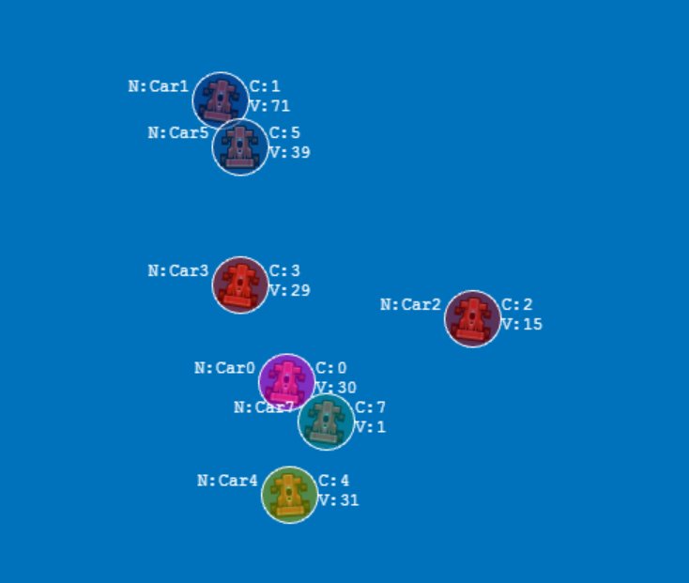
사고감지 알고리즘_STEP_1
- Clustering 알고리즘이 실행된 후 유사차량끼리 Clustering이 되어서 클러스터 리스트가 생성됩니다.

Slide 4
사고감지 알고리즘_STEP_2
- 가해Cluster 및 피해Cluster 판별법 => 각도이용
2. 가해자후보가 바라보는 각도와 가해자의 진행방향의 차이가 너무 커서 충돌할 가능성이 적다.
피해자 후보 O
1. 가해 클러스터는 피해 클러스터
측 후방에서 접근한다.
가해자 후보 O
가해자 후보 X

Slide 5
사고감지 알고리즘_STEP_3
- 가해Cluster 및 피해Cluster 판별법 => 정지거리 이용
후속클러스터의
정지거리
선행클러스터의 후미차량
선행과 후속클러스터
사이의 거리
후속클러스터의 선행차량

Slide 6
사고감지 알고리즘_STEP_3
정지거리란? 운전자가 차량을 인식한 후, 제동을 하여 멈출 때 까지 이동하는 거리.
고려해야할 점 : 정지거리 = 신경반응시간동안 이동한 idle거리 + 제동거리
필요한 변수 : 속도 및 가속도(다음 페이지)
브레이크를 밟은 후 실제로 이동하는 시간(제동거리)
신경이 반응하는 시간동안 그대로 이동(공주거리)
= 현재 속도 x 반응시간
참고 : 평균 신경반응시간은 0.2초로 하였습니다. 출처는 아래와 같습니다.
http://www.fon.hum.uva.nl/rob/Courses/InformationInSpeech/CDROM/Literature/LOTwinterschool2006/biae.clemson.edu/bpc/bp/Lab/110/reaction.htm#Arousal

Slide 7
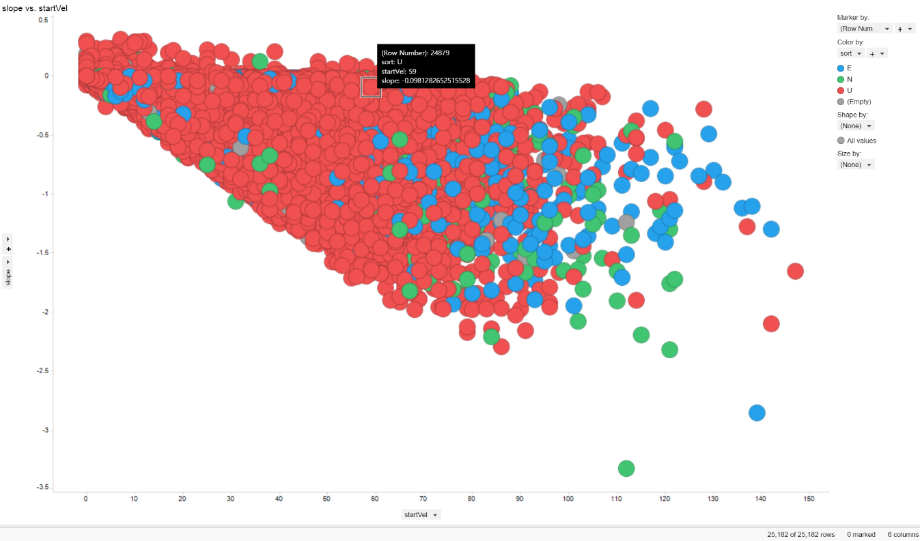
참고 : 속도, 가속도 구하는 방법
- 이용한 차량 로그데이터 : 속도, 시간, 브레이크 상태
- 방법 : Java를 이용하여 모든 차량의 로그데이터 상에서 5초보다 긴 시간동안 브레이크를 밟은 차량의 1초마다의 속도를 수집
- 가정 : 브레이크의 제동은 보편적으로 Linear하게 작용하므로 가속도는 제동하는 시간 내내 동일하다.
- Data-Mining : Spotfire를 이용하여 Mining
Y축은 5초마다의 평균가속도, X축은 해당차량의 브레이크 온 직전 초기속도

Slide 8

참고 : 속도, 가속도 구하는 방법
적절한 함수로 근사하여 가속도와 속도의 관계그래프를 찾아서 정지거리를 구합니다.
근사의 이유 : 우리는 강한 브레이킹을 했을 때를 긴박하다(위험하다)고 생각할 수 있습니다. 현재 데이터를 고려하였을 때, Outlier를 제외하고 다음과 같은 강한 브레이킹의 경향성을 예측할 수 있습니다.

Slide 9
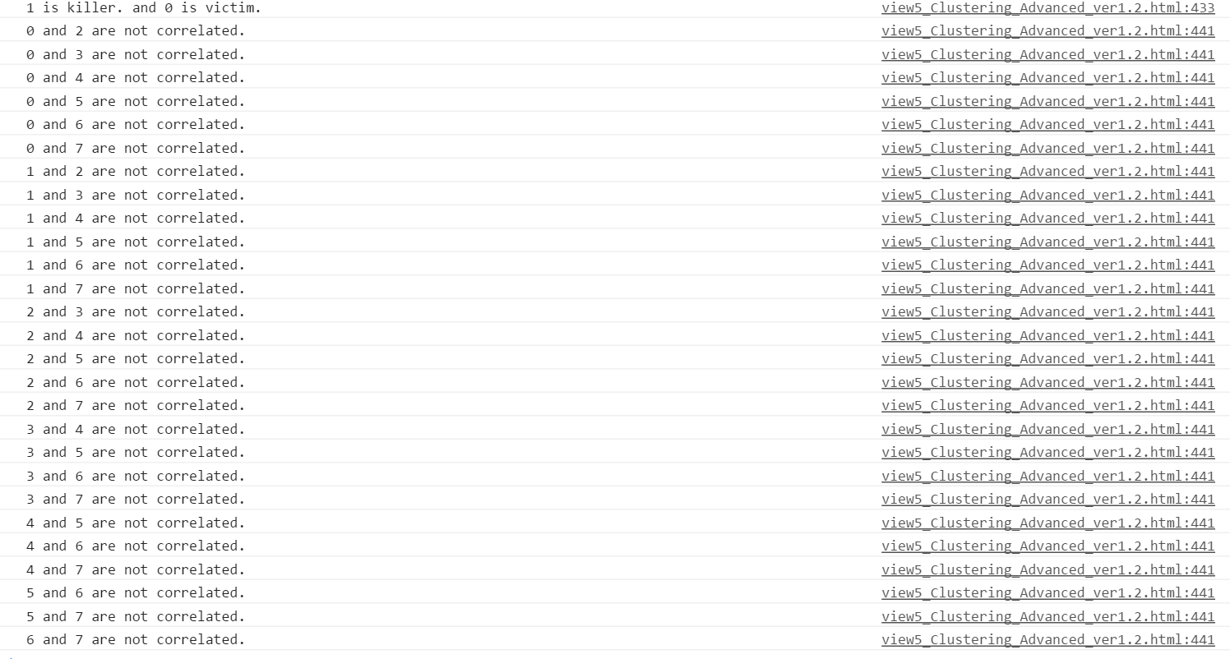
알림 알고리즘_STEP_1
- Detection 알고리즘이 실행되면서 클러스터 단위로 모든 경우를 계산하여 가해클러스터와 피해클러스터를 찾습니다.

Slide 10
알림 알고리즘_STEP_2
- 가해차량과 피해차량을 계산하면 이벤트를 발생시켜, 이벤트가 인식되면 Worker는 알림을 전달합니다. Worker는 데이터센터의 역할을 합니다.
안전하게 교차로에서 좌회전하는 차량들의 모습입니다.
후방의 위험차량을 찾았으며, 이는 안전하게 진행하고 있는 전방의 느린 클러스터에게 알려집니다.

